Slide 2
Tập Hát Cộng Đoàn

Slide 3
Đk: Xin sai Thánh Thần Chúa đến, để Người đổi mới, mặt đất này.

Slide 4
Alleluia-alleluia: Lạy Chúa Thánh Thần xin xuống tràn ngập cõi lòng các tín hữu Chúa và thắp sáng lửa tình yêu Chúa trong lòng họ. Alleluia.

Slide 7
Lạy Chúa Thánh Thần là Ánh sáng Chân lý vẹn toàn, Chúa ban những ân huệ thích hợp cho từng thời đại, và dùng nhiều cách thế kỳ diệu để hướng dẫn Hội Thánh,

Slide 8
này chúng con đang chung lời cầu nguyện cho các Giám mục, và những người tham dự Thượng Hội đồng Giám mục thế giới.

Slide 9
Xin Chúa làm nên cuộc Hiện Xuống mới trong đời sống Hội Thánh, xin tuôn tràn trên các Mục tử ơn khôn ngoan và thông hiểu, gìn giữ các ngài luôn hiệp thông với nhau trong Chúa,

Slide 10
để các ngài cùng nhau tìm hiểu những điều đẹp ý Chúa, và hướng dẫn đoàn Dân Chúa thực thi những điều Chúa truyền dạy.

Slide 11
Các giáo phận Việt Nam chúng con, luôn muốn cùng chung nhịp bước với Hội Thánh hoàn vũ, xin cho chúng con biết đồng cảm với nỗi thao thức của các Mục tử trên toàn thế giới, ngày càng ý thức hơn về tình hiệp thông,

Slide 12
thái độ tham gia và lòng nhiệt thành trong sứ vụ của Hội Thánh, Nhờ lời chuyển cầu của Đức Trinh Nữ Maria, Nữ Vương các Tông đồ và là Mẹ của Hội Thánh,

Slide 13
Chúng con dâng lời khẩn cầu lên Chúa, là đấng hoạt động mọi nơi mọi thời, trong sự hiệp thông với Chúa Cha và Chúa Con, luôn mãi mãi đến muôn đời. Amen.

Slide 15
Ca Nhập Lễ
Ngọn Lửa Thánh Thần
Đinh Công Huỳnh

Slide 16
ĐK: Xin thắp lên ngọn lửa Thánh Thần, Đấng suối nguồn tình yêu vô tận. Đấng đến để sưởi ấm tâm hồn và đổi mới khuôn mặt trần gian.

Slide 17
Pk1: Xin Thánh Thần, tình yêu khơi nguồn sự sống. Cho khắp nơi, bừng lên ánh lửa hiệp thông.

Slide 18
ĐK: Xin thắp lên ngọn lửa Thánh Thần, Đấng suối nguồn tình yêu vô tận. Đấng đến để sưởi ấm tâm hồn và đổi mới khuôn mặt trần gian.

Slide 19
Pk2: Xin Thánh Thần, tình yêu chính nguồn ánh sáng. Đưa thế nhân, vượt qua bóng mờ trần gian.

Slide 20
ĐK: Xin thắp lên ngọn lửa Thánh Thần, Đấng suối nguồn tình yêu vô tận. Đấng đến để sưởi ấm tâm hồn và đổi mới khuôn mặt trần gian.

Slide 22
KINH VINH DANH

Slide 23
Chủ tế: Vinh danh Thiên Chúa trên các tầng trời. A+B: Và bình an dưới thế cho người thiện tâm.

Slide 24
A: Chúng con ca ngợi Chúa.
B: Chúng con chúc tụng Chúa. A: Chúng con thờ lạy Chúa.
B: Chúng con tôn vinh Chúa.

Slide 25
A: Chúng con cảm tạ Chúa vì vinh quang cao cả Chúa.
B: Lạy Chúa là Thiên Chúa, là Vua trên trời, là Chúa Cha toàn năng.

Slide 26
A: Lạy con một Thiên Chúa, Chúa Giê-su Ki-tô.
B: Lạy Chúa là Thiên Chúa, là Chiên Thiên Chúa là Con Đức Chúa Cha.

Slide 27
A: Chúa xóa tội trần gian, xin thương xót chúng con.
B: Chúa xóa tội trần gian, xin nhậm lời chúng con cầu khẩn.

Slide 28
A: Chúa ngự bên hữu Đức Chúa Cha, xin thương xót chúng con.
B: Vì lạy Chúa Giê-su Ki-tô, chỉ có Chúa là Đấng Thánh.

Slide 29
Chỉ có Chúa là Chúa, chỉ có Chúa là đấng tối cao.
A+B: Cùng Đức Chúa Thánh Thần trong vinh quang Đức Chúa Cha. Amen.

Slide 30
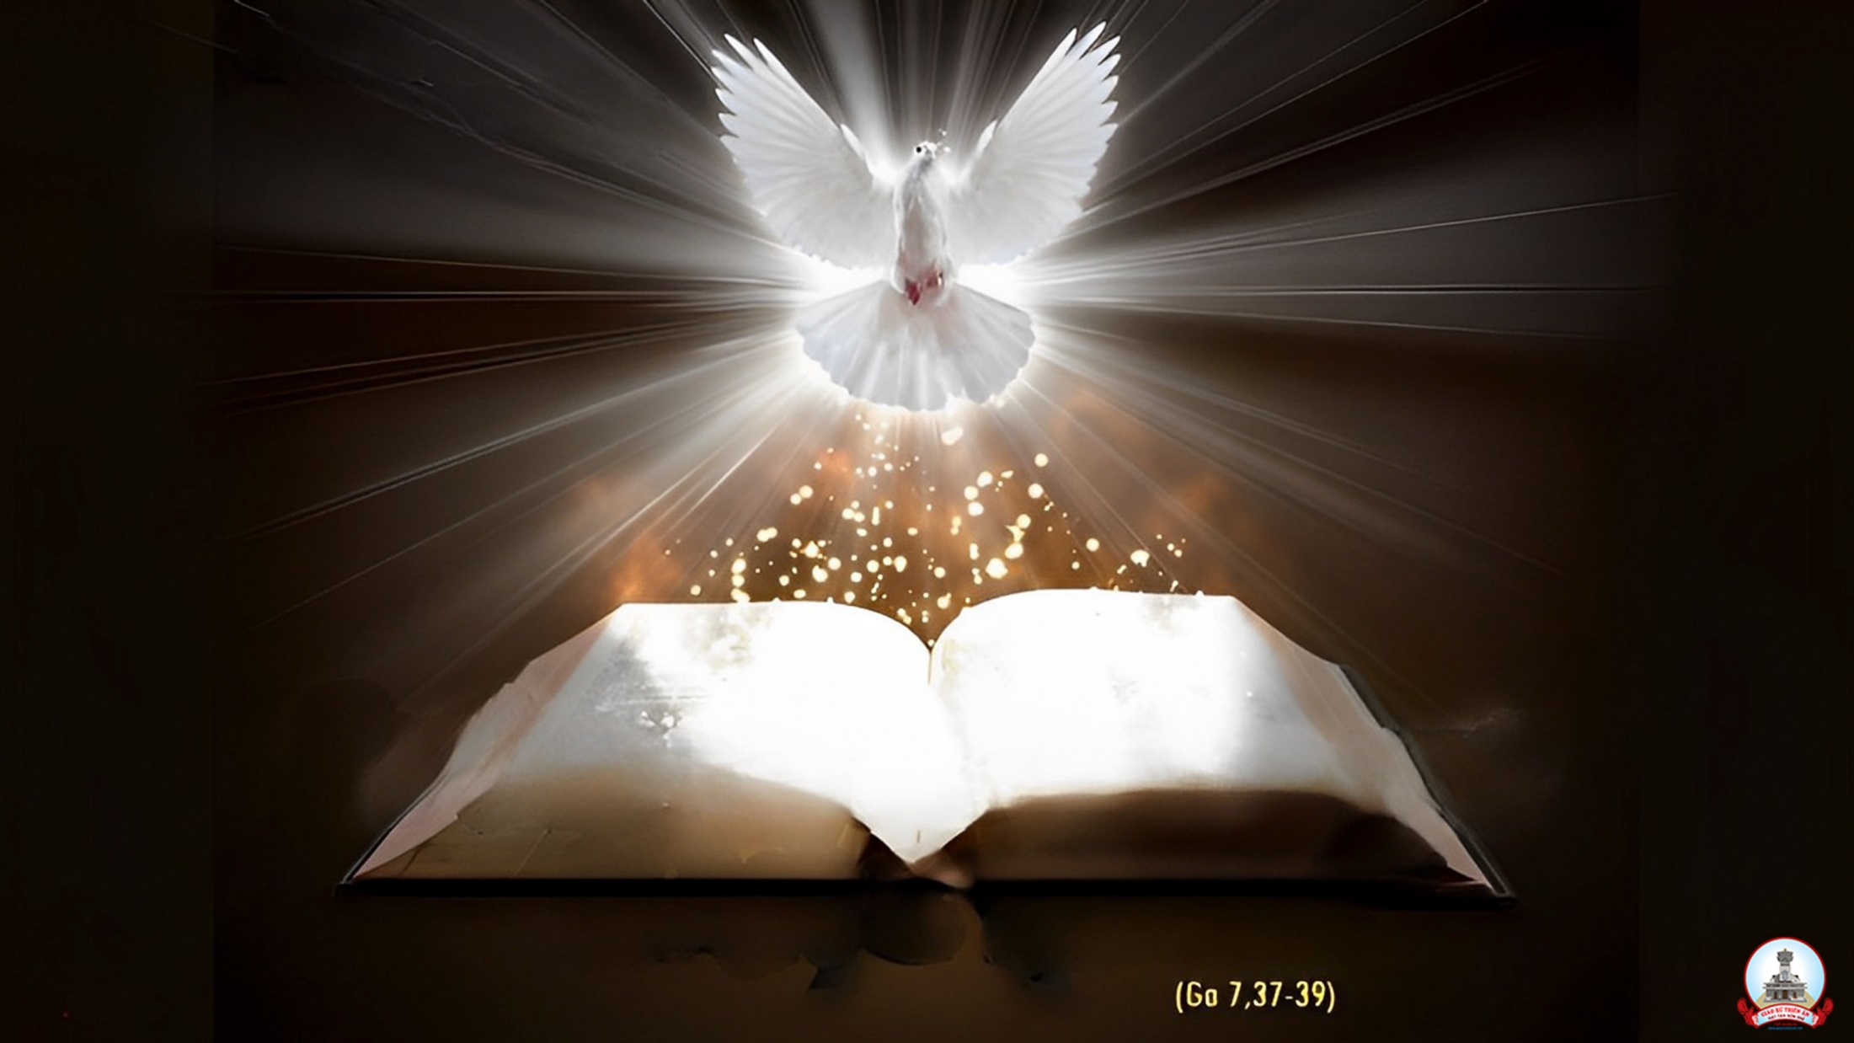
Bài Đọc 1
Ai nấy được tràn đầy ơn Thánh Thần
Bài trích sách Công vụ Tông Đồ

Slide 31
Thánh Vịnh 103
Chúa Nhật Chúa Thánh Thần Hiện Xuống
Lm. Kim Long
03 câu

Slide 32
Đk: Xin sai Thánh Thần Chúa đến, để Người đổi mới, mặt đất này.

Slide 33
Tk1: Hồn tôi hỡi chúc tụng Chúa đi, lạy Thiên Chúa Đấng con thờ kính, Ngài cao cả muôn trùng. Quá nhiều việc đều do tay Chúa làm, địa cầu đầy dẫy những vật Chúa tạo ra.

Slide 34
Đk: Xin sai Thánh Thần Chúa đến, để Người đổi mới, mặt đất này.

Slide 35
Tk2: Vừa khi Chúa rút lại khí thiêng, là thân chúng trở lui bụi cát vì tắt hơi thở rồi. Muốn tạo lại Ngài ban sinh khí vào, bởi Ngài đổi mới bộ mặt của trần gian.

Slide 36
Đk: Xin sai Thánh Thần Chúa đến, để Người đổi mới, mặt đất này.

Slide 37
Tk3: Nguyện muôn kiếp Chúa hằng hiển vinh, và mong ước những công trình Chúa làm Chúa mãi vui mừng. Tiếng lòng này cầu mong vui ý Ngài, bởi Ngài là chính hoan lạc của đời tôi.

Slide 38
Đk: Xin sai Thánh Thần Chúa đến, để Người đổi mới, mặt đất này.

Slide 39
Bài Đọc 2
Chúng ta đều đã chịu phép rửa trong cùng một Thần Khí
Bài trích thư thứ nhất của Thánh Phaolô tông đồ
Gửi tín hữu Côrintô

Slide 40
Ca Tiếp Liên
Lễ Hiện Xuống
Đinh Công Huỳnh

Slide 41
Muôn lạy Chúa Thánh Thần, xin ngự đến trần gian. Từ trời cao gửi xuống, nguồn ánh sáng tỏa lan. Lạy Cha kẻ bần hàn,

Slide 42
Đấng tặng ban ân điển. Và soi dẫn nhân tâm, cúi xin Ngài ngự đến! Đấng ủi an tuyệt diệu, thượng khách của tâm hồn.

Slide 43
Ôi ngọt ngào êm dịu, dòng suối mát chảy tuôn. Khi vất vả lao công, Ngài là nơi an nghỉ.

Slide 44
** Gió mát đuổi cơn nồng, tay hiền lau giọt lệ. Hỡi hào quang linh diệu, xin chiếu giãi ánh hồng, vào tâm hồn tín hữu, cho rực rỡ trinh trong.

Slide 45
** Không thần lực phù trì, kẻ phàm nhân cát bụi. Thật chẳng có điều chi, mà không là tội lỗi. Hết những gì nhơ bẩn, xin rửa cho sạch trong.

Slide 46
** Tưới gội nơi khô cạn, chữa lành mọi vết thương. Cứng cỏi uốn cho mềm, lạnh lùng xin sưởi ấm. Những đường nẻo sai lầm, sửa sang cho ngay thẳng. Những ai hằng tin tưởng, trông cậy Chúa vững vàng.

Slide 47
** Dám xin Ngài rộng lượng, bảy ơn thánh tặng ban. Nguyện xin Chúa thưởng công, cuộc đời dày đức độ. Ban niềm vui muôn thuở, sau giờ phút lâm chung. A-men. Al-le-lu-ia.

Slide 48
Alleluia-alleluia: Lạy Chúa Thánh Thần xin xuống tràn ngập cõi lòng các tín hữu Chúa và thắp sáng lửa tình yêu Chúa trong lòng họ. Alleluia.

Slide 51
KINH TIN KÍNH

Slide 52
Tôi tin kính một Thiên Chúa là Cha toàn năng, Đấng tạo thành trời đất, muôn vật hữu hình và vô hình.

Slide 53
Tôi tin kính một Chúa Giêsu Kitô, Con Một Thiên Chúa, Sinh bởi Đức Chúa Cha từ trước muôn đời.

Slide 54
Người là Thiên Chúa bởi Thiên Chúa, Ánh Sáng bởi Ánh Sáng, Thiên Chúa thật bởi Thiên Chúa thật,

Slide 55
được sinh ra mà không phải được tạo thành, đồng bản thể với Đức Chúa Cha: nhờ Người mà muôn vật được tạo thành.

Slide 56
Vì loài người chúng ta và để cứu độ chúng ta, Người đã từ trời xuống thế.

Slide 57
Bởi phép Đức Chúa Thánh Thần, Người đã nhập thể trong lòng Trinh Nữ Maria, và đã làm người.

Slide 58
Người chịu đóng đinh vào thập giá vì chúng ta, thời quan Phongxiô Philatô; Người chịu khổ hình và mai táng, ngày thứ ba Người sống lại như lời Thánh Kinh.

Slide 59
Người lên trời, ngự bên hữu Đức Chúa Cha, và Người sẽ lại đến trong vinh quang để phán xét kẻ sống và kẻ chết, Nước Người sẽ không bao giờ cùng.

Slide 60
Tôi tin kính Đức Chúa Thánh Thần là Thiên Chúa và là Đấng ban sự sống, Người bởi Đức Chúa Cha và Đức Chúa Con mà ra,

Slide 61
Người được phụng thờ và tôn vinh cùng với Đức Chúa Cha và Đức Chúa Con: Người đã dùng các tiên tri mà phán dạy.

Slide 62
Tôi tin Hội Thánh duy nhất thánh thiện công giáo và tông truyền.

Slide 63
Tôi tuyên xưng có một Phép Rửa để tha tội. Tôi trông đợi kẻ chết sống lại và sự sống đời sau. Amen.

Slide 65
Ca Dâng Lễ Cùng Dâng Viễn Xứ

Slide 66
Pk1: Cùng dâng, này bánh miến, rượu nho lao công con người. Mồ hôi, và nước mắt, cùng những lắng lo buồn vui. Lạy Chúa Thân xác con đây yếu đuối bao phen ôi thật mỏng manh. Đời con chỉ có đôi tay nhỏ bé dâng lên lễ dâng đời con.

Slide 67
ĐK: Nguyện Ngài nhận cho, của lễ thành kính con dâng. Tựa làn trầm hương, tỏa lan tòa Chúa cao quang. Nguyện ngài nhận cho, lời hát hòa tiếng du dương. Cùng triều thần thánh, ngợi khen Thiên Chúa chí tôn.

Slide 68
Pk2: Cùng dâng cả thế giới, chìm trong thê lương hận thù, Khổ đau, và tan tác, cuộc chiến diễn ra ngày đêm. Lạy Chúa Thế giới hôm nay thiếu vắng yên vui ôi thật thảm thương. Giờ đây sám hối ăn năn tha thiết dâng lên lễ dâng trần gian.

Slide 69
ĐK: Nguyện Ngài nhận cho, của lễ thành kính con dâng. Tựa làn trầm hương, tỏa lan tòa Chúa cao quang. Nguyện ngài nhận cho, lời hát hòa tiếng du dương. Cùng triều thần thánh, ngợi khen Thiên Chúa chí tôn.

Slide 72
Ca Nguyện Hiệp Lễ
Xin Thánh Thần Đến
Lm. Thái Nguyên

Slide 73
Pk1: Lạy Chúa Thánh Thần xin Ngài hãy đến như làn gió mát. Xin thổi vào đời con, vào Giáo Hội, vào thế giới, để đem lại cho chúng con sự tươi mới nhẹ nhàng, sự tự do, sự bình an.

Slide 74
ĐK: Xin Thánh Thần như làn gió mát, như dòng nước trong, như ngọn lửa hồng Ngài đổi mới mọi người, mọi nơi.

Slide 75
Pk2: Lạy Chúa Thánh Thần xin Ngài hãy đến như dòng nước trong. Xin chảy vào đời con, vào Giáo Hội, vào thế giới, để rửa sạch bao vết nhơ làm tươi mới cuộc đời, để mầm sống vươn dậy ngàn nơi.

Slide 76
ĐK: Xin Thánh Thần như làn gió mát, như dòng nước trong, như ngọn lửa hồng Ngài đổi mới mọi người, mọi nơi.

Slide 77
Pk3: Lạy Chúa Thánh Thần xin Ngài hãy đến như ngọn lửa cháy. Soi tỏ vào đời con, vào Giáo Hội, vào thế giới, để đẩy lùi bao tối tăm làm cho thế gian này được rực sáng ngời tình yêu.

Slide 78
ĐK: Xin Thánh Thần như làn gió mát, như dòng nước trong, như ngọn lửa hồng Ngài đổi mới mọi người, mọi nơi.

Slide 81
Ca Kết Lễ
Đâu Có Tình Yêu Thương
Lm Vinh Hạnh

Slide 82
ĐK: Đâu có tình yêu thương, ở đấy có Đức Chúa Trời. Đâu có lòng từ bi, là đấy có ân sủng Người. Đâu có tình bác ái, thì Chúa chúc lành không ngơi. Đâu ý hợp tâm đầu, ở đấy chứa chan nguồn vui.

Slide 83
Pk1: Nài xin tha thiết, Thượng Đế muôn tình lân ái. Xin hãy đổ đầy, linh hồn tình yêu thiết tha. Yêu Chúa hết lòng, hết sức hết cả trí khôn. Cùng yêu anh em, như Chúa mến yêu chúng con.

Slide 84
ĐK: Đâu có tình yêu thương, ở đấy có Đức Chúa Trời. Đâu có lòng từ bi, là đấy có ân sủng Người. Đâu có tình bác ái, thì Chúa chúc lành không ngơi. Đâu ý hợp tâm đầu, ở đấy chứa chan nguồn vui.

Slide 85
Pk2: Nguyện xin Thiên Chúa, đoàn kết muôn người một ý. Xin hãy duy tr,ì trí lòng hòa hợp mến yêu. Diệt tan căm thù, chia rẽ oán hờn ghét ghen. Gìn giữ đức ái yêu Chúa mến thương anh em.

Slide 86
ĐK: Đâu có tình yêu thương, ở đấy có Đức Chúa Trời. Đâu có lòng từ bi, là đấy có ân sủng Người. Đâu có tình bác ái, thì Chúa chúc lành không ngơi. Đâu ý hợp tâm đầu, ở đấy chứa chan nguồn vui.

